Slide 1
Österreichs Gemeinden im Klimawandel – Was tun? Erste Ergebnisse aus dem Projekt CC-ACT
Andrea Prutsch, Maria Balas, Ivo Offenthaler, Natalie Glas
Lukas Strahlhofer (Umweltbundesamt)
Renate Eder, Brigitte Allex, Arne Anberger, Hemma Preisel (ILEN – BOKU)
Samira Bouslama, Anna Streissler, Markus Langer, Stefan Nohel (Umweltdachverband)
Reinhard Steurer, Christoph Clar (InFER – BOKU)
Herbert Formayer (MET- BOKU)
Patrick Pringle, Pete Walton (UKCIP)
Tagung zur Anpassung in Bern, 7. Juni 2016
Notes:
ACRP Projekt
PJ Team vorstellen
Projektstart: September 2014
Projektende: Dezember 2016

Slide 2
Klimawandel trifft Gemeinden
In Österreich sind die Auswirkungen des Klimawandels von Region zu Region unterschiedlich (z.B. durch Topographie, wirtschaftliche Ausgangslage)
Gemeinden haben vielfältige Handlungskompetenzen in vom Klimawandel betroffenen Bereichen (z.B. Wasserversorgung)
Bis dato: Gemeinden agieren reaktiv auf die bisherigen Folgen (z.B. Hochwasserschutz nach einem Ereignis)
Grundlegendes Wissen und Handlungsanleitungen für proaktives Vorgehen fehlt → NOTWENDIG, um langfristig Risiken zu vermindern und Chancen zu nutzen
Notes:
(auch sozio-ökonomische Bedingungen spielen mithinein)
(Topographie, wirtschaftliche Ausgangslage) → oder nur dazusagen

Slide 3
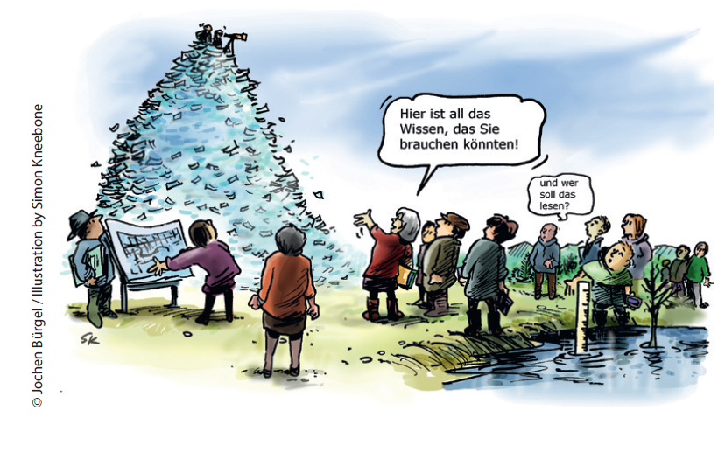
Es fehlt nicht an Information

Slide 4
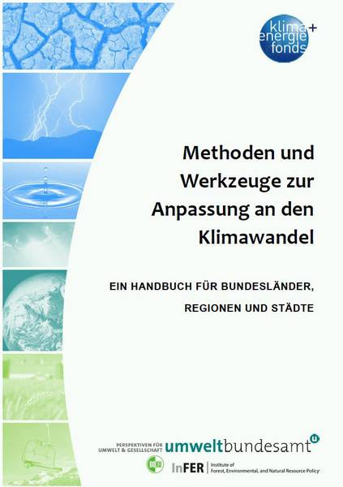
Handbuch
Verfügbar unter www.klimwandelanpassung.at

Slide 5
Ziele von CC-ACT
Informationen zielgruppengerecht aufbereiten und so Unterstützung für Gemeinden in Österreich bereit stellen, um regionalspezifische und nachhaltige Anpassungsmaßnahmen an die Folgen des Klimawandels zu forcieren
MultiplikatorInnen mit guten Kontakten zu Gemeinden schulen und darin befähigen, das Thema Klimawandelanpassung mit in die Gemeinden zu nehmen
Kernergebnisse:
Online-Website und Arbeitshilfen als Unterstützung für Gemeinden in der Anpassung
Schulungshandbuch für MultiplikatorInnen (online verfügbar)
Wissenschaftliche Publikationen

Slide 6
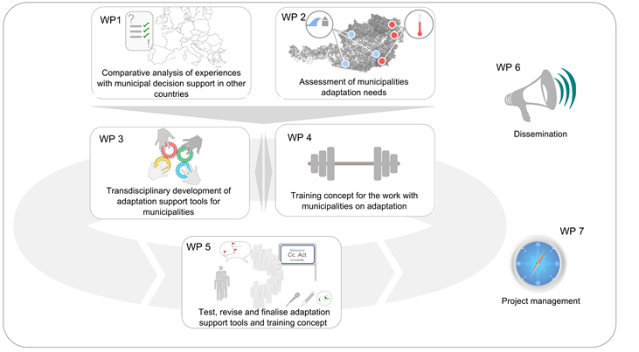
Projektstruktur & Kerninhalte von CC-ACT
1. Von bestehenden Ansätzen lernen
2. Besser verstehen,
was Gemeinden brauchen
3. Unterstützung für Gemeinden bereitstellen
4. Train the trainer-Ansatz verfolgen
5. Praxistest mit der Zielgruppe durchführen

Slide 7
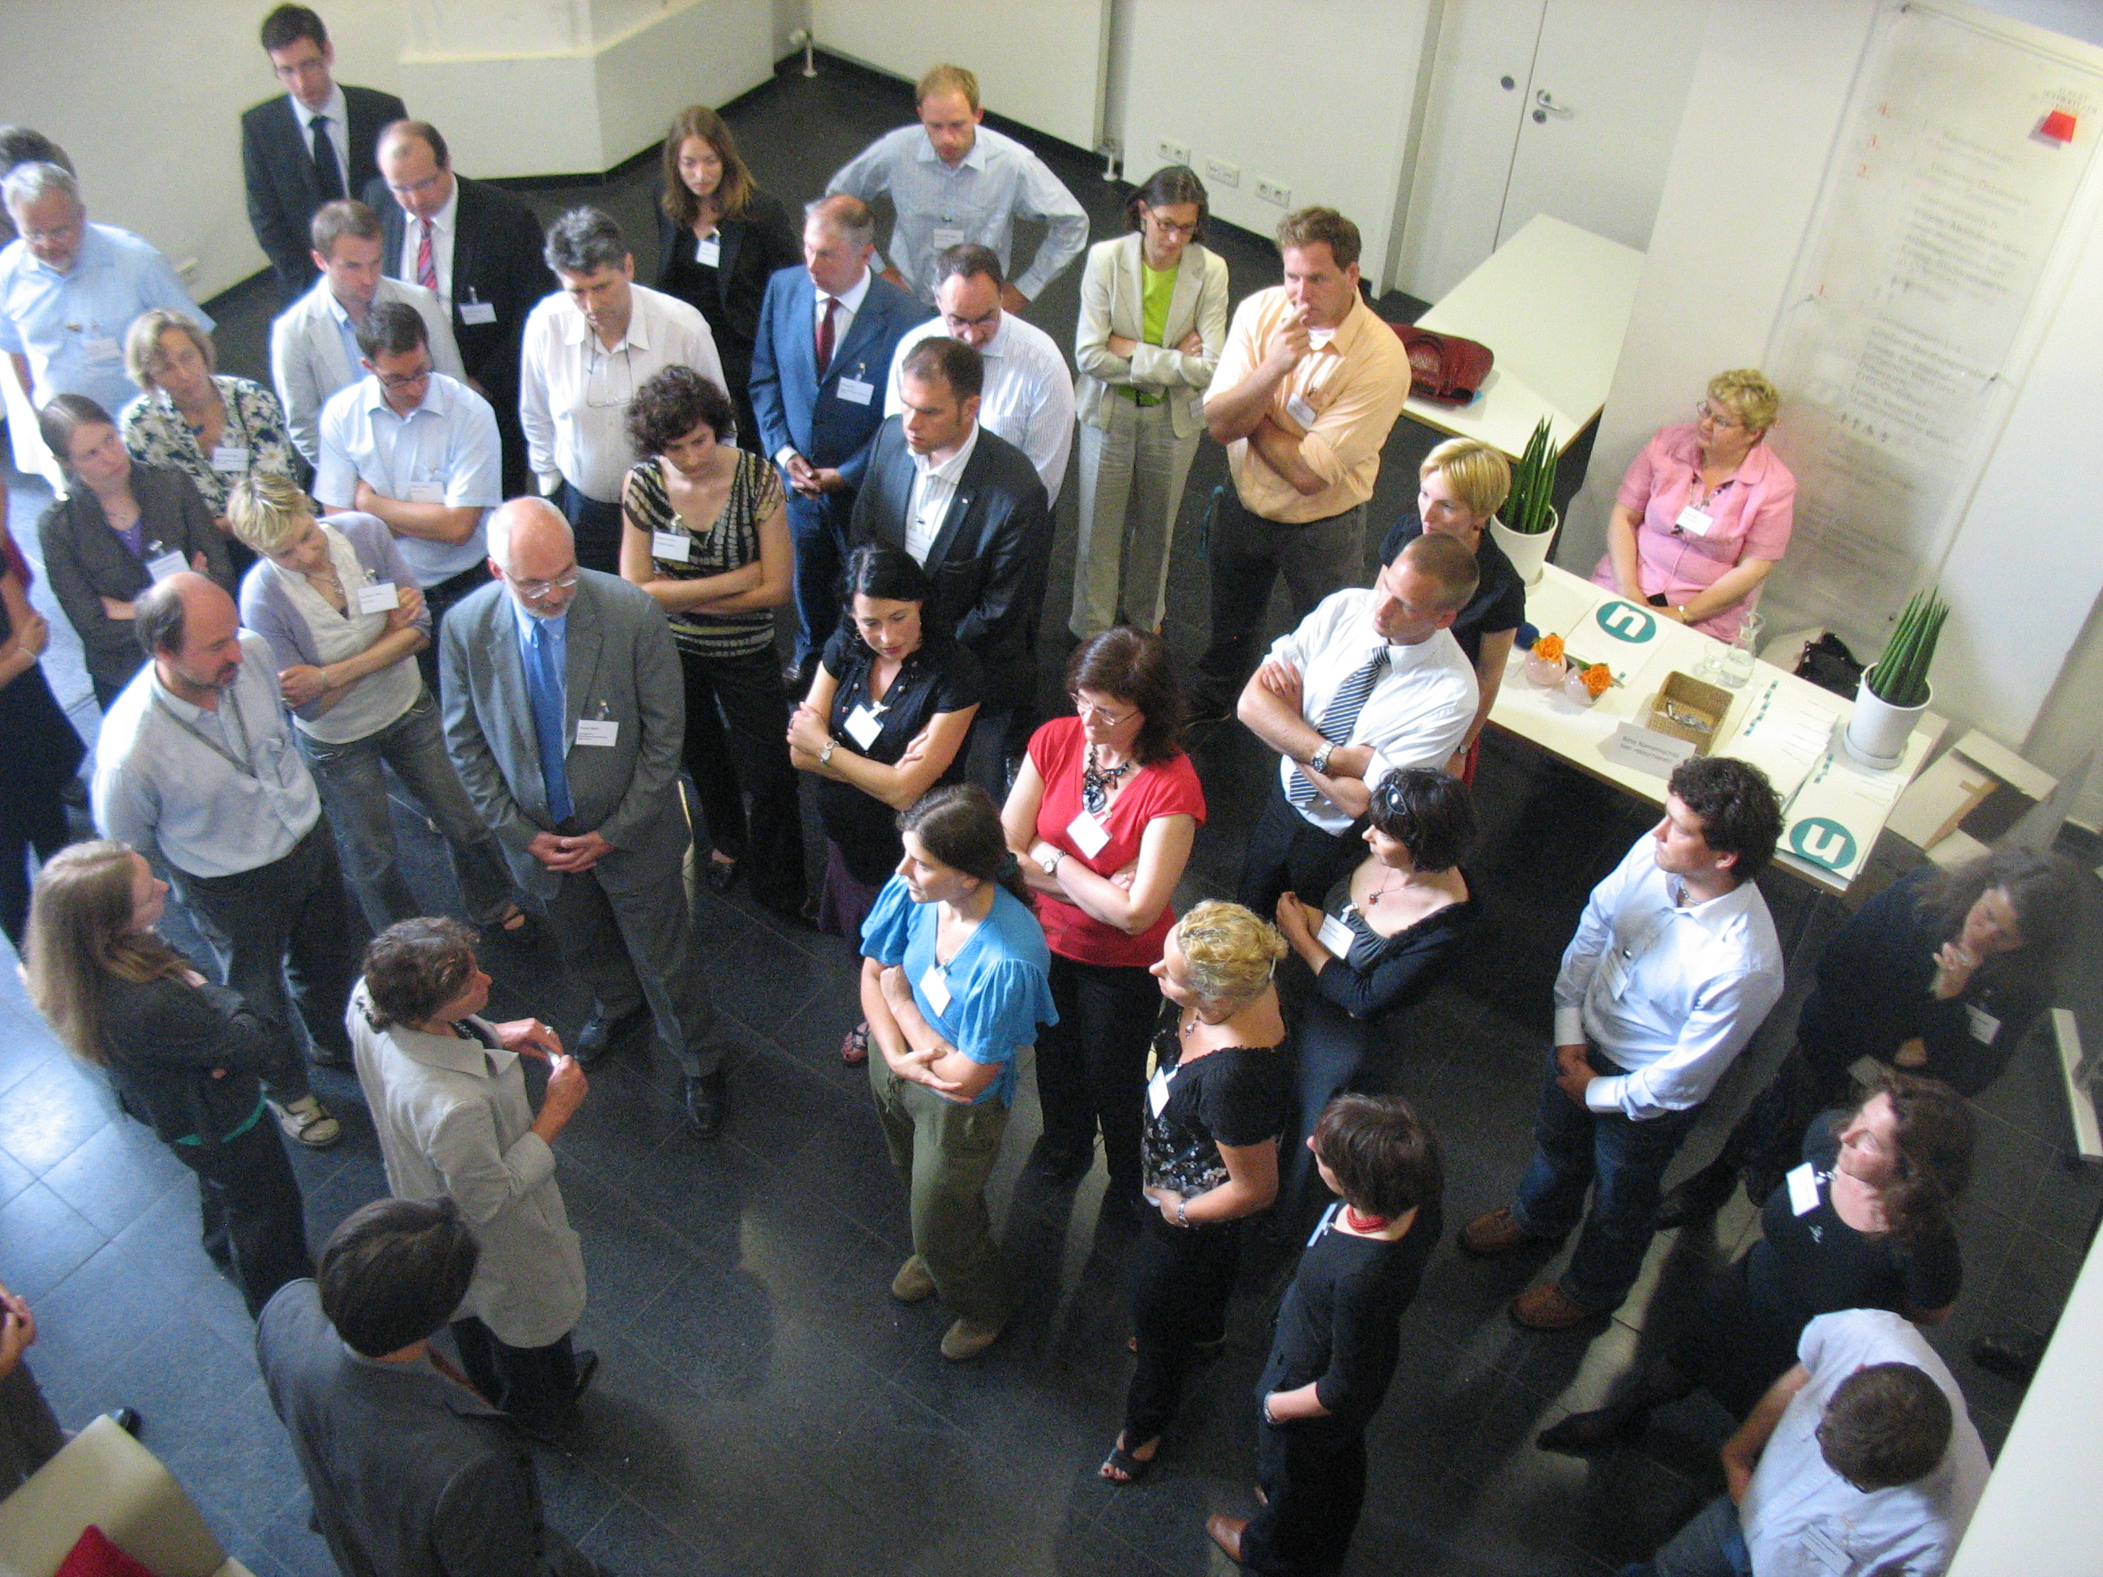
Befragungsergebnis:
JedeR zweite Gemeindebefragte hat von Klimawandelanpassung bereits gehört.
Rund ein Viertel kannte den Begriff nicht.
N=386

Slide 8
Online-Befragung in Ö Gemeinden
Bewusstsein zu Klimawandel und Anpassung
Der Mensch ist dafür verantwortlich, dass sich das globale Klima erwärmt.
Die Folgen des Klimawandels sind in Österreich bereits jetzt ein Problem.
Die Folgen des Klimawandels sind bisher nur in den weniger entwickelten Ländern spürbar.
Die Folgen des Klimawandels (z.B. Hitze-, Trocken-perioden, Starkregen) werden in der Öffentlichkeit übertrieben dargestellt.
Ich halte es nicht für notwendig, auf die Folgen des Klimawandels zu reagieren.
Problembewusstsein hinsichtlich Klimawandel und -folgen vorhanden
Klimawandelanpassung wird für notwendig erachtet (fast 90%)

Slide 9
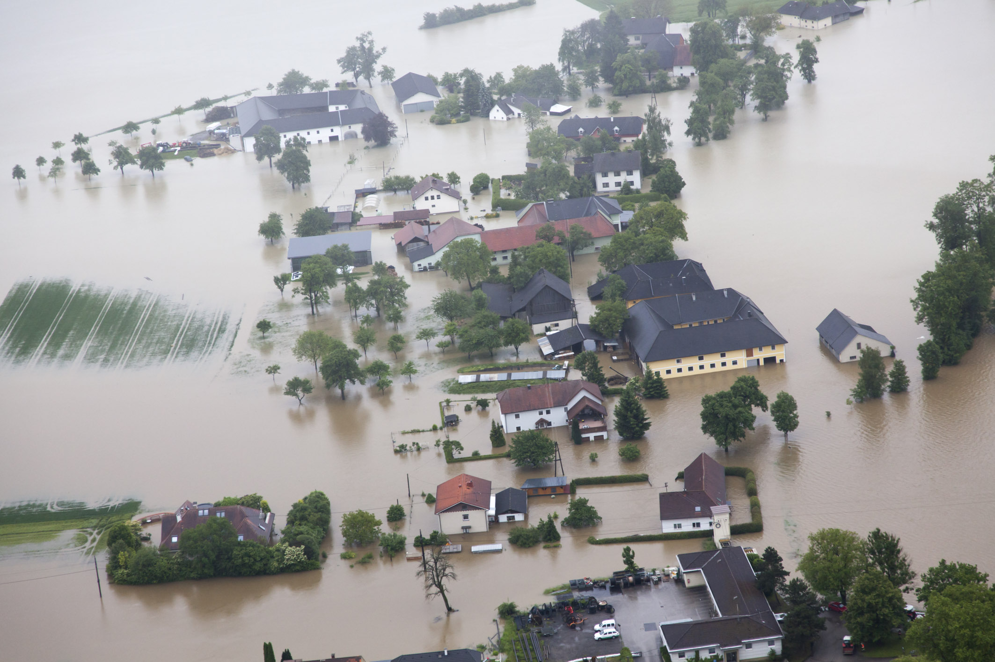
Befragungsergebnis:
Schäden von Extremereignissen (v.a. Hochwasser, Starkregen und Stürme) motiviert am meisten, um aktiv zu werden.
Wissenschaftliche Studien motivieren dagegen weniger
N=296

Slide 10
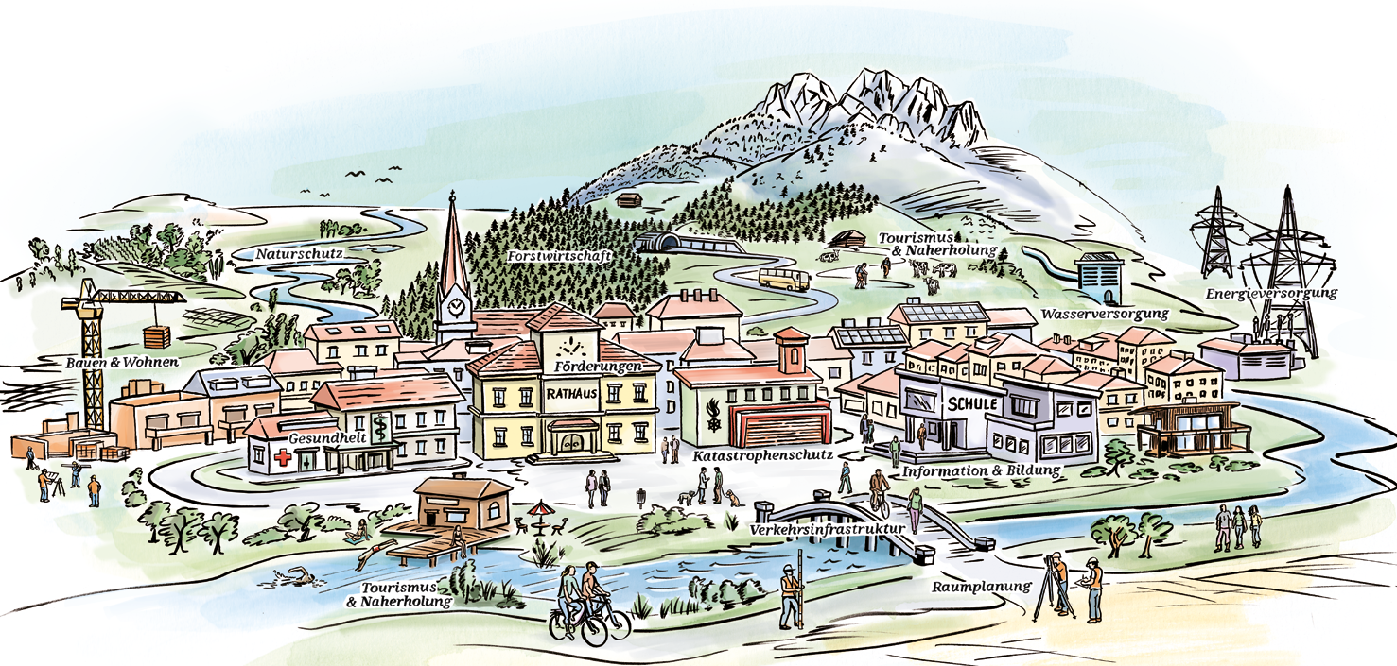
Online-Tool für Gemeinden – DRAFT
Notes:
http://destill.at/ccact/

Slide 11
Zusammenfassung: Online-Tool für Gemeinden
Interaktives Anpassungstool, dass gemeinsam mit MultiplikatorInnen anwendet werden soll (Trainingshandbuch für MultiplikatorInnen ist in Ausarbeitung)
Information zu Klimawandelauswirkungen für Gemeinde-relevante Sektoren
Handlungsvorschläge zur Anpassung für alle Kompetenzbereiche der Gemeinde
Fallbeispiele und Good-Practice Beispiele
Gratis ☺
Notes:
Klimawandelanpassungscheck – Einschätzen der eigenen Situation und des Handlungsbedarfs (rasche Antworten)
Informationen, die auf die Gegebenheiten der Gemeinde eingehen
Ranking mit anderen Gemeinden, aber auch Austausch
Maßnahmen-Ranking (maximale Wirkung mit geringen finanziellen Aufwand)
Eigene Maßnahmen eingeben können
Ansprechstellen auflisten – persönlicher Kontakt wesentlich!
eigene Arbeit soll reduziert und vereinfacht werden, nicht gesteigert
Anreize zum Handeln (Wettbewerbe, …)

Slide 12
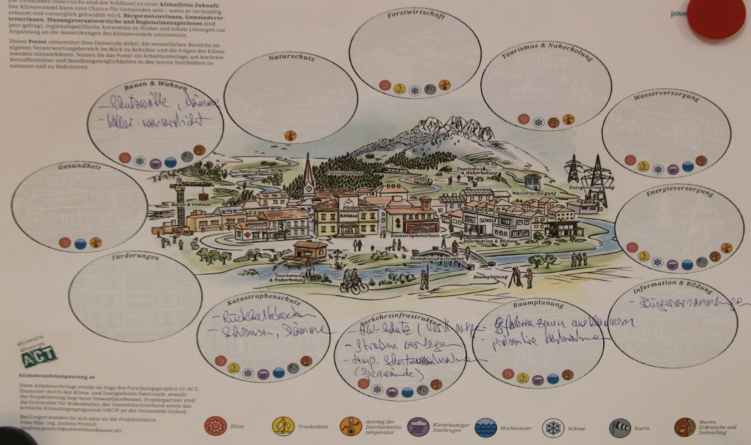
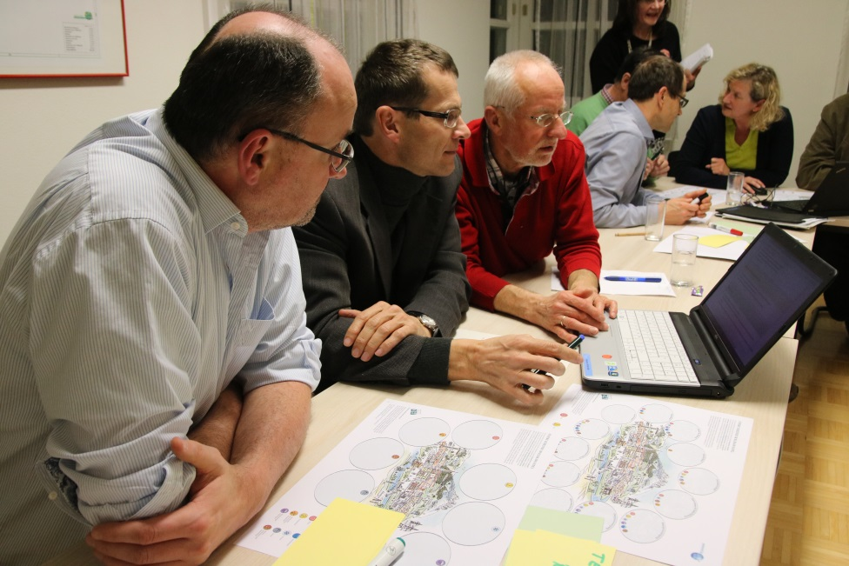
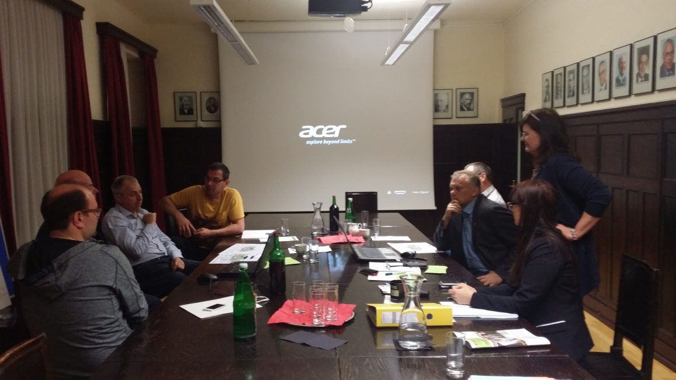
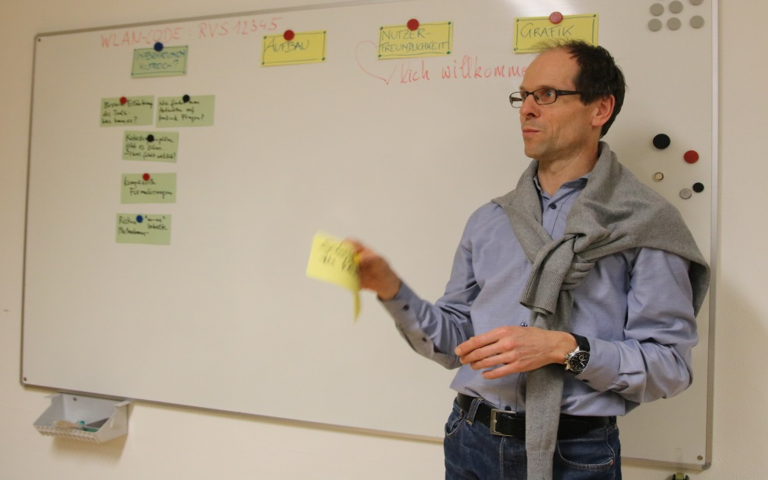
Praxistest in Gemeinden und mit MultiplikatorInnen
Ober-Grafendorf am 20. Jänner 2016
Seeham am 4. Februar 2016
Feldbach am 31. März 2016
Schulung mit MultiplikatorInnen am 12. April 2016

Slide 13
Lessons learned aus Arbeit mit Gemeinden
Klimawandelanpassung ist für Gemeinden bis dato kein prioritäres Thema → Bewusstseinsbildung notwendig
Mainstreaming von Klimawandelanpassung in Gemeindekompetenzen ist wesentlich → Schnittstellen sowie messbare Ziele herausarbeiten
Um Aktivitäten voran zu treiben, braucht es konkrete Handlungsanweisungen und Maßnahmenvorschläge → Sprache der Gemeinde verwenden

Slide 14
Lessons learned aus Arbeit mit Gemeinden
Folgende Ansätze könnten helfen, um Gemeinden zum Tun zu motivieren:
Druck durch Bevölkerung
gesetzliche Notwendigkeit
spezielle Fördermöglichkeit
Wettbewerb, in dem Gemeinden vor den Vorhang geholt werden
Fehlende Ressourcen und Expertise hindern Gemeinden daran, eigenständig mit Anpassungstools zu arbeiten → MultiplikatorInnen als Vermittler wesentlich!!!
MultiplikatorInnen benötigen umfangreiches Training und persönliche Beratung, um das Thema in die Gemeinden mitnehmen zu können

Slide 15
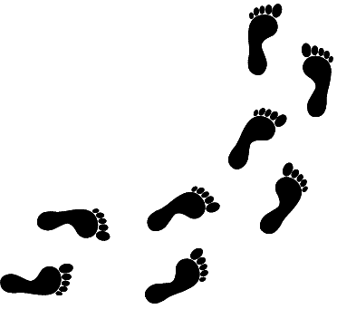
Ausblick

Slide 16
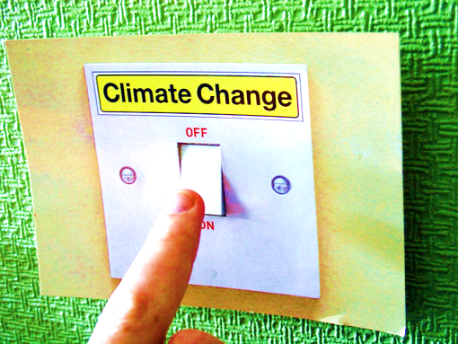
DANKE!
Dipl. Ing. Andrea Prutsch
Abt. Umweltfolgenabschätzung und Klimawandel T: +43-(0)1-313 04/3246 andrea.prutsch@umweltbundesamt.at
www.klimawandelanpassung.at
Umweltbundesamt www.umweltbundesamt.at
■ 7. Juni 2016

